Slide 1
Medical Case Analysis Agent
Amar Kodro, IB220221
Umjetna inteligencija

Slide 2

Uvod
Medical Agent – softverski inteligentni agent
Predikcija bolesti na osnovu simptoma
Feedback – based učenje
Sense Think Act Learn

Slide 3
KLJUČNE FUNKCIONALNOSTI AGENTA
Unos medicinskog slučaja
TOP-N predikcija bolesti
Confidence vrijednosti
Prihvatanje dijagnoze
Promjena ponašanja kroz vrijeme

Slide 4
Komponente AI agenta
Sense
Think
Donošenje odluka
Act
Learn
Ažuriranje znanja
Opažanje podataka
Izvršenje akcije

Slide 5
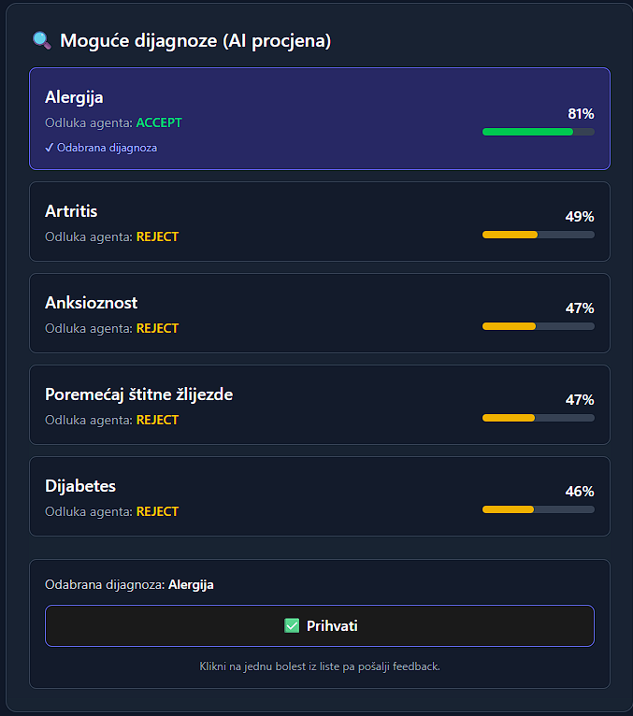
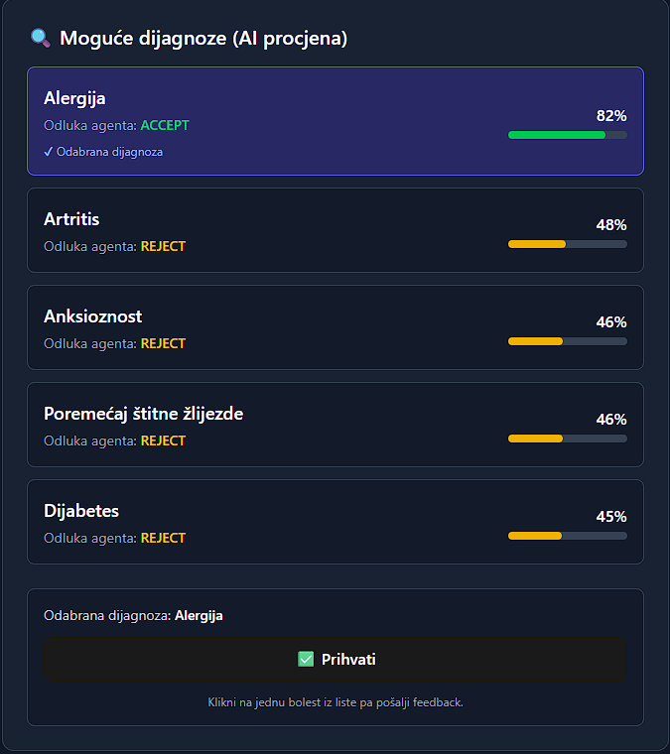
Detalji treniranja
Seed medicinski dataset
Symptom -> Disease mapiranje
Frequency / matching scoring
Feedback – based korekcija

Slide 6




Korištene tehnologije
Python – backend i AI logika
FastAPI – REST API i Swagger
SQLite – pohrana podataka
React + Tailwind CSS – frontend aplikacija

Slide 7
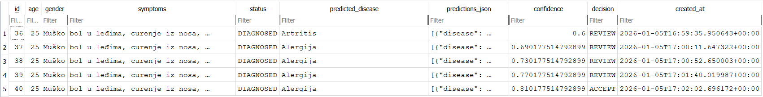
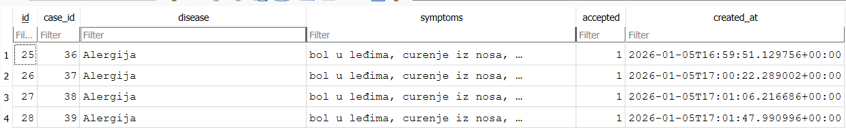
Struktura baze podataka
medical_cases - dugoročna memorija odluke
feedback – utiče na buduće confidence vrijednosti

Slide 8
Tok korištenja sistema
01
04
02
05
03
Unos simptopma
Slanje feedbacka
Agent obradi slučaj (tick)
Agent uči i prilagođava se
Prikaz rezuktata

Slide 9
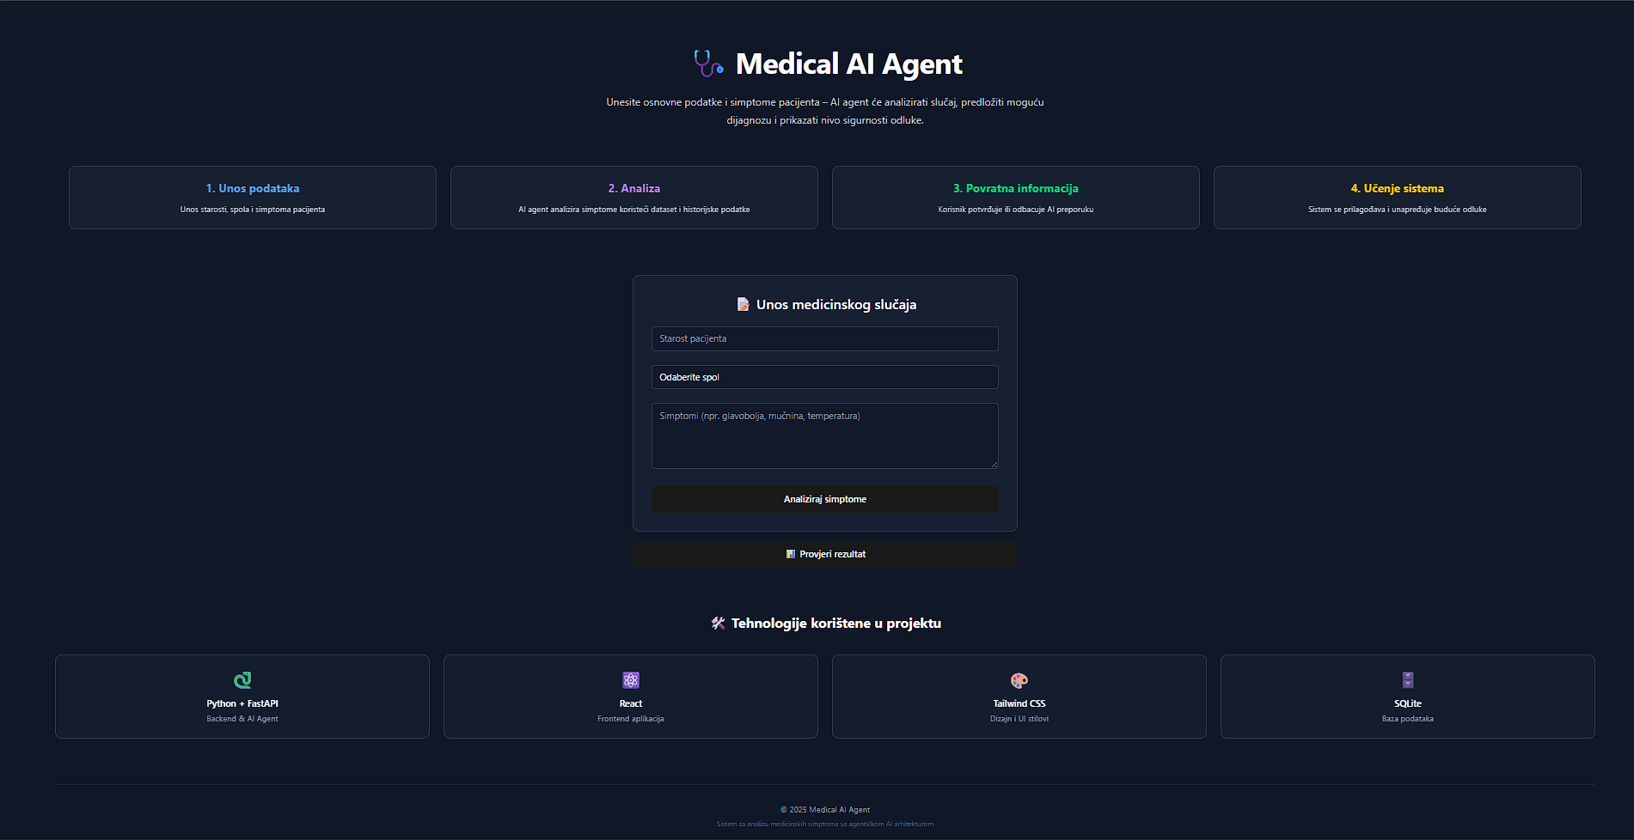
Zaključak
Agentički pristup
Kontinuirano učenje
Proširiv sistem

Slide 10
Hvala na pažnji!

